Slide 1
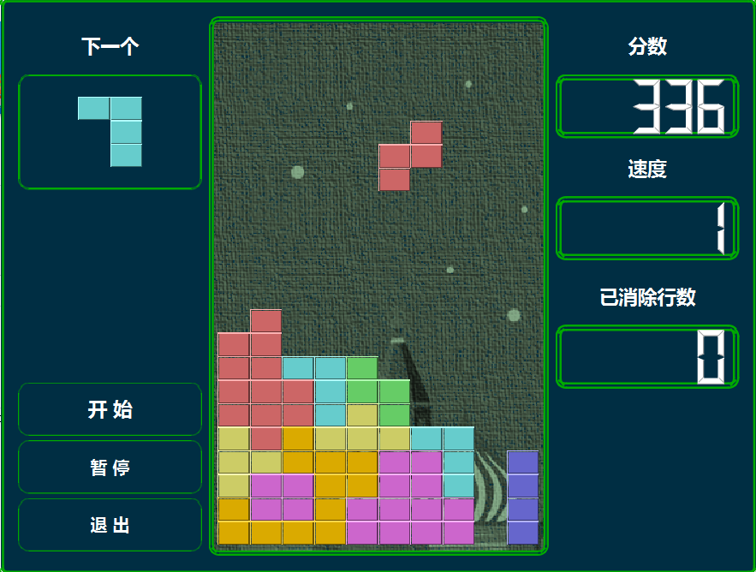
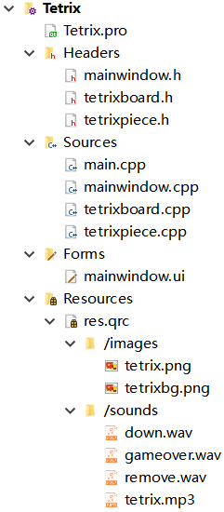
Qt6.3.1 C++ 俄罗斯方块
本示例使用了三个类:
TetrixWindow：显示分数、速度、以及下一个方块的信息。创建按钮与TetrixBoard的联系。
TetrixBoard：处理游戏逻辑、键盘输入，并在游戏区域显示方块。
TetrixPiece：模拟一个方块的信息。
int coords[4][2]：每个方块包含4个小块，每个小块包含一个二维坐标
TetrixShape pieceShape：TetrixShape是一个枚举类型。
//这里没写class，需要隐式转换为int
enum TetrixShape { NoShape, ZShape, SShape, LineShape, TShape, SquareShape,
MirroredLShape ,LShape};
//不同形状四个块的位置
static constexpr int coordsTable[8][4][2] = {
{ { 0, 0 }, { 0, 0 }, { 0, 0 }, { 0, 0 } }, //NoShape
{ { 0, -1 }, { 0, 0 }, { -1, 0 }, { -1, 1 } }, //ZShape
{ { 0, -1 }, { 0, 0 }, { 1, 0 }, { 1, 1 } }, //SShape
{ { 0, -1 }, { 0, 0 }, { 0, 1 }, { 0, 2 } }, //LineShape
{ { -1, 0 }, { 0, 0 }, { 1, 0 }, { 0, 1 } }, //TShape
{ { 0, 0 }, { 1, 0 }, { 0, 1 }, { 1, 1 } }, //SquareShape
{ { -1, -1 }, { 0, -1 }, { 0, 0 }, { 0, 1 } }, //MirroredLShape
{ { 1, -1 }, { 0, -1 }, { 0, 0 }, { 0, 1 } } //LShape
};

Slide 2
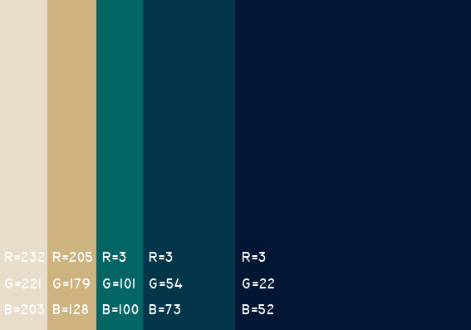
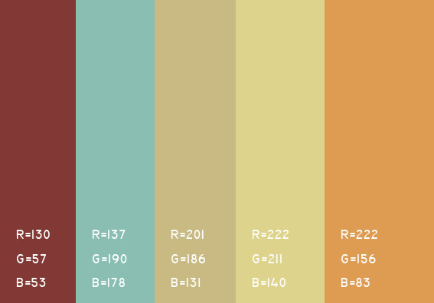
常用背景颜色
资料下载：见评论区，置顶评论
百度网盘提取码：srap

